Slide 1
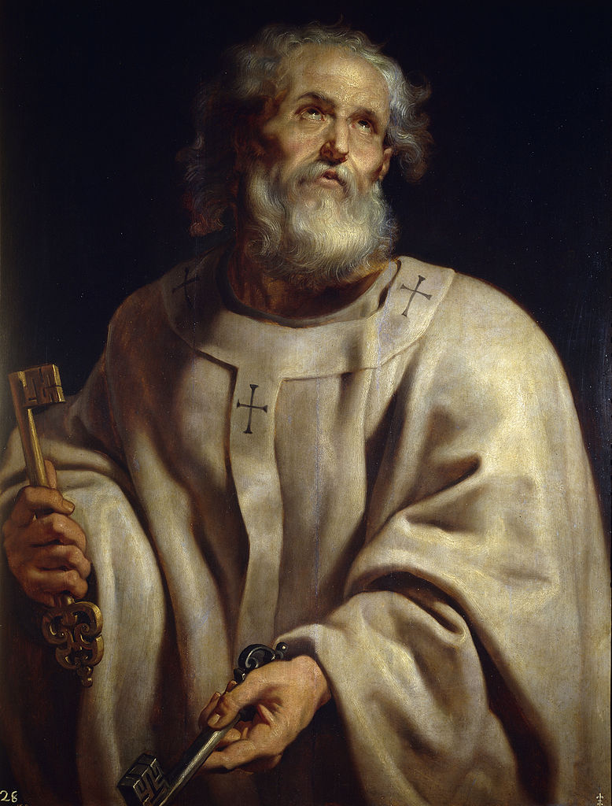
Si San Pedro o Simon Pedro

Slide 2
SINO NGA BA SI SAN PEDRO?
Si San Pedro o Simon Pedro ang isa sa unang naging apostol ni Hesus sya ang itinuturing na unang naging Santo Papa ng simbahang katolika. Isa siyang mangingisda na pinangalanang Pedro - Na ang Kahulugan ay “maliit na bato” Sa kaniya binanggit ng Panginoong Hesus ang ganitong wika Katotohanang Sinasabi Ko sa iyo na "Ikaw ay Pedro, at sa ibabaw ng Batong ito itatayo ko ang aking Iglesia" Tinutukoy ng Panginoong Jesus ang Kanyang Sarili bilang Batong Panulok ang matibay na Pundasyon.

Slide 3
GAYA NI SAN PEDRO MAYROONG 267 TOTAL NA NAGING SANTO PAPA
Ang papa o santo papa ay ang obispo ng Roma at ang pinuno ng pandaigdigang Simbahang Katolika. Kilala rin siya bilang Kataas-taasang Pontipise, Pontipikeng Romano, o Pontipise. Mula ika-8 siglo hanggang 1870, ang papa ay nagsilbing pinuno ng Estadong Papal, at mula 1929 hanggang kasalukuyan ng mas maliit na bansang Lungsod ng Vaticano.
Sa pananaw ng Simbahang Katolika, ang pagiging pangunahing obispo ng Roma O “Santo Papa” ay nanggaling sa kaniyang tungkulin bilang apostolikong kahalili ni San Pedro, na pinagkalooban ni Hesus ng mga Susi ng Langit at kapangyarihang “magbuklod at magkalag,” at itinuring na “bato” kung saan itatayo ang Simbahan.

Slide 4
ANO ANG TAWAG SA TAONG HUMAHALILI KAY SAN PEDRO?

Slide 5
ANO ANG IPINAGKALOOB NI HESUS KAY SAN PEDRO?

Slide 6
ANG SANTO PAPA AY PINUNO NG PANDAIGDIGANG S__M_____ K_____KA.

Slide 7
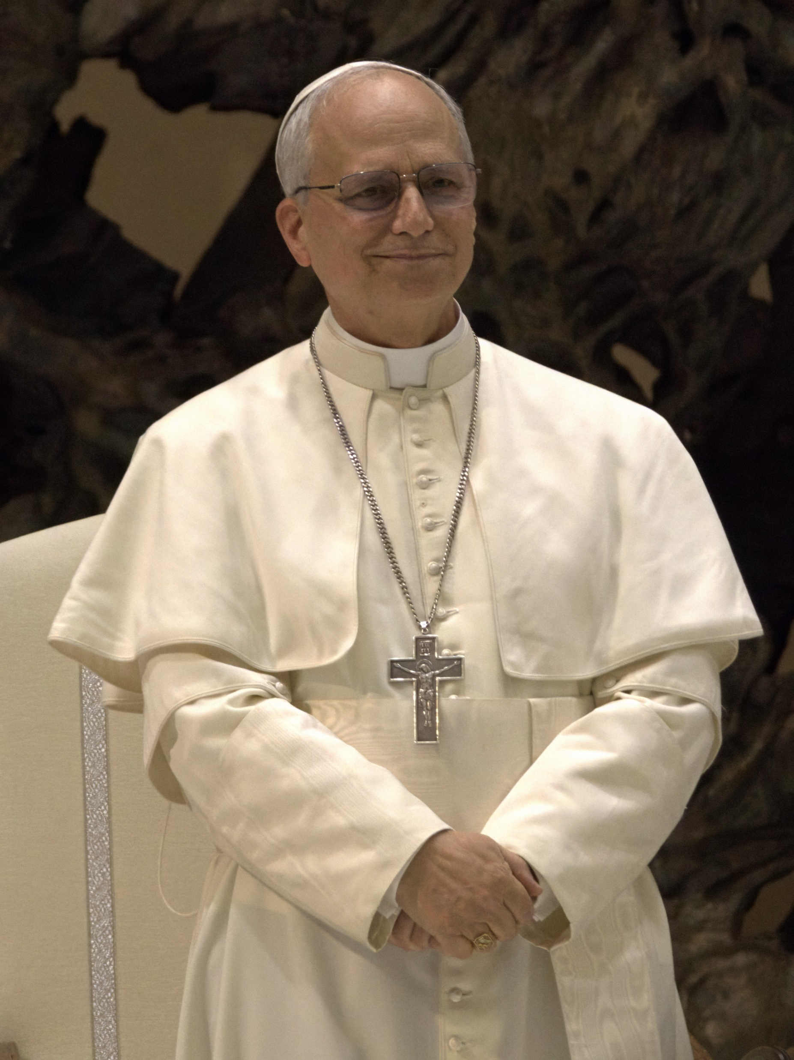
Pope Leo XIV{kasalukuyang santo papa}
Si Papa Leon XIV (ipinanganak bilang Robert Francis Prevost; 14 Setyembre 1955), ang kasalukuyang pinuno ng Simbahang Katolika at pinuno ng Estado ng Lungsod ng Vaticano. Inihalal siya sa kongklabeng pampapa ng 2025 noong 8 Mayo, kasunod ng kamatayan at libing ni Papa Francisco.^{[1]}

Slide 8
ANO ANG TUNAY AT BUONG PANGALAN NI POPE LEO XIV?

Slide 9
ANONG PETSA IPINANGANAK SI POPE LEO XIV?

Slide 10
ANONG PETSA INIHALAL SI POPE LEO XIV?

Slide 11
TANDAAN ANG BATANG MARUNONG MAGBASA AY MARAMING PAGASA

Slide 12
SALAMAT SA PAKIKINIG

Slide 13
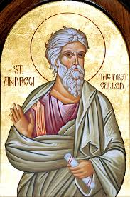
SAN ANDRES ANG APOSTOL

Slide 14
SINO NGA BA SI SAN ANDRES?
,
Ang pangalang "Andres" nangangahulugang { lalaki, matapang,}mula sa Sinaunang Griyego.Si Andres na Apostol na isinilang sa isang pamilyang Hudyo sa Bethsaida sa Galilea,Ang bagong tipan ay nagsasaad na si Andres ay kapatid ni Simon Pedro gayunding isang anak ni Jonas. “Masdan ang Kordero ng Diyos,” ito ang mga salitang nagpabago sa buhay ni San Andres. Si Juan, ang Tagapagbinyag, ang nagwika nito nang ituro niya kay San Andres at mga kasamahan nito si Kristo na ating Tagapagligtas. Mabilis na tumalima si San Andres sa ating Panginoong Hesukristo kahit pa bago pa lamang Siya sa kanyang paningin. Si San Andres ang kauna-unahang apostol na nakatagpo kay Hesus.

Slide 15
MGA TANONG:
  1. ANO ANG KAHULUGAN NG PANGALANG ANDRES?
2. SINO ANG KAPATID NI SAN ANDRES?
3.SAAN IPINANGAK SI SAN ANDRES?

Slide 16
ANG PAGKAMATAY NI SAN ANDRES
Marapat lang na ipinagdiwang natin ang pagkamartir ni San Andres. Ang kanyang mga huling sandali sa mundo ay buod ng katapatan niya sa ating Panginoong Hesukristo. Bago siya ipinako sa Krus na hugis ekis ay binitawan niya ang mga salitang, “Mabuting Krus, matagal nang ninanais, minahal kita at ninais na yakapin ka. Tanggapin mo ako at dalhin mo ako sa aking Panginoon”.
TANDAAN: Si San Andres ay Ang Apostol na Unang Nakatagpo kay Kristo at siya ang patron ng mga mangingisda at mga mangaawit.

Slide 17
TANONG:
  Saan ipinako si San Andres?

Slide 18
TANONG:
Sino ang unang nakatagpo kay Hesus?

Slide 19
TANONG:
Si San Andres ay patron ng _______da at _______wit.

Slide 20
PANGWAKAS NA PANALANGIN.

